Slide 1
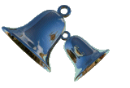
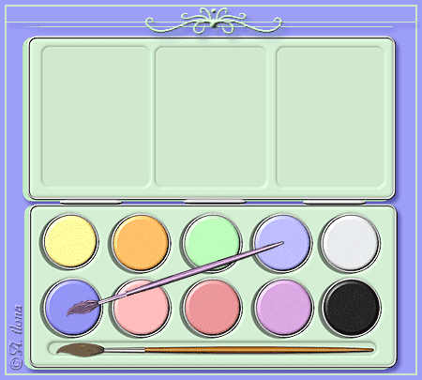
Готовность ребёнка
к школьному обучению

Slide 2
Готовность ребенка к обучению
Специальная
Психологическая
Физическая

Slide 3
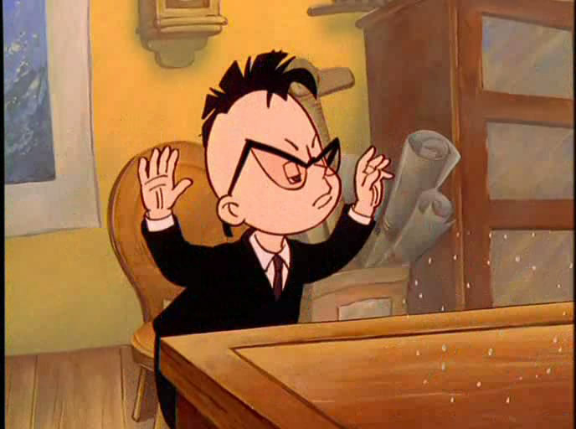
Как узнать, готов ли Ваш ребенок к школе?

Slide 4
Речевое развитие ребёнка
Ребенок должен знать имя, фамилию, отчество свое и родителей, адрес.
Можно поиграть с дошкольником в слова: пусть он назовёт окружающие предметы, начинающиеся на определённый звук, или придумает слова, в которых должна встречаться заданная буква. Неправильно, когда родители называют все породы деревьев – деревьями, всех рыб – рыбками, все цветущие растения – цветочками ( 5-6).
Не забывайте читать. Выбирайте книжку с увлекательным сюжетом, чтобы ребёнку хотелось узнать, что там дальше. Пусть он и сам прочтёт несложные фразы.
Разговорная речь
Обсуждая прочитанное, учите ребёнка ясно выражать свои мысли, иначе у него будут проблемы с устными ответами.
Не довольствуйтесь ответом “да” или “нет”, уточняйте, почему он так думает, помогайте довести свою мысль до конца. Учите грамотно отвечать на поставленные вопросы (простыми и сложными предложениями)
Приучайте последовательно рассказывать о произошедших событиях и анализировать их.
Особенно важно владение монологической речью. Для ребенка это пересказ. После чтения задайте ребенку несколько вопросов по содержанию, попросите пересказать.
Особое внимание обратите на ориентировку в пространстве. Правильно ли ваш ребенок понимает и употребляет в речи предлоги и понятия: выше, ниже, на, над, под, снизу, сверху, между, перед., за, спереди от…, сзади от…, ближе, дальше, лево, право, левее, правее, ближе всего к…, дальше всего от… и т.д.
Обращать внимание на умение ребенка не перебивая слушать чужую речь.
Переспрашивания являются одной из причин плохой дисциплины на уроках. Лучше не отвечать на вопрос или повторить сказанное и похвалить за умение быть внимательным.

Slide 5
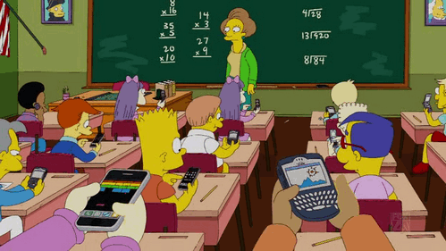
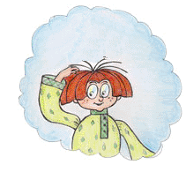
Критерии готовности ребенка к обучению в школе
МАТЕМАТИКА
знать прямой и обратный счет до 10
предыдущие и последующие числа в пределах 10
геометрические фигуры (треугольник, круг, квадрат, прямоугольник) – называть, изображать, отличать от других, обводить.
названия 14 цветов и оттенков;
уметь по части узнавать целое, находить недостающие элементы,
уметь сравнивать числа (понимать какое больше, какое меньше)
уметь хорошо ориентироваться в пространстве: вверху, внизу, слева, справа, между, впереди, сзади и т. д.

Slide 6
Психологическая готовность
Психологическая готовность
Интеллектуальная
Личностная
Эмоционально-волевая
Социально-психологическая
Психологическая готовность

Slide 7
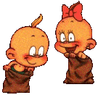
Физическая готовность
1. Возможность длительного удержания статических поз в положении сидя. Не секрет, что многие дети за партой не сидят, а «лежат», склоняются то на один, то на другой бок, стараются подложить под себя ногу – и все равно не могут длительно (45 минут) сидеть за партой.
2. Развитая мелкая моторика рук. Если ребенок плохо завязывает шнурки ботинок, долго застегивает пуговицы, застегивает молнию, неуверенно держит ложку, карандаш, быстро утомляется при рисовании – он не сможет правильно обучиться письму.
3. Возможность без перенапряжения мышц шеи удерживать голову, фиксируя взгляд на доске. Вследствие нарушения мышечного тонуса, изменения соотношения позвонков в шейном отделе позвоночника, для многих детей естественно положение головы, склоненной к грудной клетке, вперед
4. Общая физическая выносливость, неразрывно связанная с психо-эмоциональной выносливостью. У детей, перенесших родовую травму, физическая и психическая выносливость значительно ниже нормы. И то, что ребенок «не сидит на месте», «юла какая-то», «словно заноза в одном месте» называется расторможенностью и никакого отношения к физической выносливости не имеет. Снижение психической выносливости значительно затрудняет процесс обучения.
5. Развитая зрительно-двигательная и пространственная координация. Дети не могут не бегать, не прыгать, не толкаться на переменах. При сниженной зрительно-двигательной и пространственной координации очень вероятны травмы, переломы конечностей и сотрясение головного мозга.
6. Ребенку необходима достаточная физическая сила, ловкость, точность движений. В противном случае, его будут «клевать» и обижать, что неминуемо отразится на развитии его личностных качеств и отношении к школе.
7.Учить самостоятельности, негласная проверка.

Slide 8
Способы тренировки мелкой моторики руки
Лепка из глины и пластилина. Рисование или раскрашивание картинок
Изготовление поделок из бумаги.
Изготовление поделок из природного материала: шишек, желудей, соломы и других доступных материалов.
Конструирование.
Застёгивание и расстёгивание пуговиц, кнопок, крючков. Завязывание и развязывание лент, шнурков, узелков на верёвке.
Завинчивание и развинчивание крышек банок, пузырьков и т. д.
Нанизывание бус и пуговиц.
Плетение косичек из ниток, венков из цветов.
Все виды ручного творчества: вязание, вышивание, художественное выпиливание и т. д.
Переборка круп.
«Показ» стихотворения. Пусть ребёнок показывает руками всё, о чём говорится в стихотворении..
Игры в мяч, с кубиками, мозаикой.

Slide 9
Милые родители!
Образование может сделать ребенка умным,
но счастливым делает его только душевное, разумно организованное общение с близкими и любимыми людьми — семьей.

Slide 10
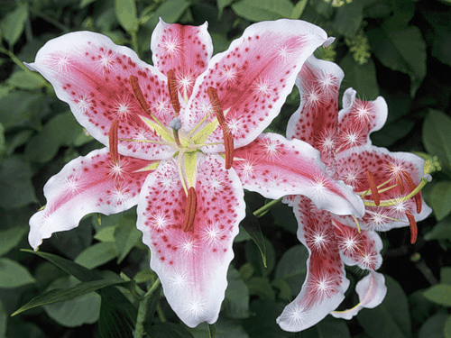
СПАСИБО ЗА ВНИМАНИЕ!

